Slide 1


Slide 2


The Picture of Dorian Gray
დორიან გრეის პორტრეტი
By Oscar Wilde - ოსკარ უაილდი

Slide 3
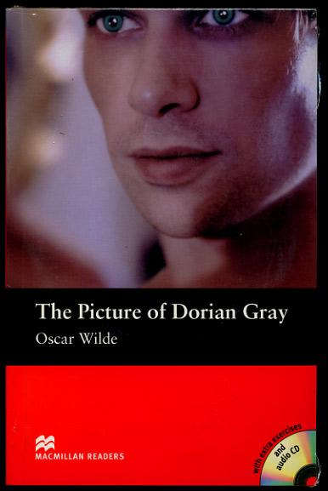
Agenda გაკვეთილის განრიგი
Vocabulary - ლექსიკა
Main themes - მთავარი თემები
Conclusion and Homework - შეჯამება და დავალება
Summary - შინაარსი
Characters - გმირები
Setting - მოქმედების ადგილი და დრო
About the Author- ავტორის შესახებ

Slide 4
Vocabulary
ლექსიკა
immoral
(adj.)
to garner
(v.)
to exploit
(v.)
rumour
(n.)
disgusting
(adj.)
portrait
(n.)
conventional
(adj.)
worship
(v.)
ამორალური, უზნეო
შენახვა, მომარაგება
პორტრეტი
ტრადიციული, საყოველთაოდ მიღებული
ექსპლუატაცია; გამოყენება (საკუთარი სარგებლობისთვის)
ჭორი
საზიზღარი
თაყვანისცემა; გაღმერთება

Slide 5
portrait(n.)
პორტრეტი

Slide 6
immoral
(adj.)
ამორალური, უზნეო

Slide 7
to garner
(v.)
შენახვა, მომარაგება

Slide 8
conventional
(adj.)
ტრადიციული, საყოველთაოდ მიღებული

Slide 9
to exploit
(v.)
ექსპლუატაცია; გამოყენება (საკუთარი სარგებლობისთვის)

Slide 10
rumour
(n.)
ჭორი

Slide 11
disgusting
(adj.)
საზიზღარი/
უზნეო

Slide 12
to worship
(v.)
თაყვანისცემა, გაღმერთება

Slide 13
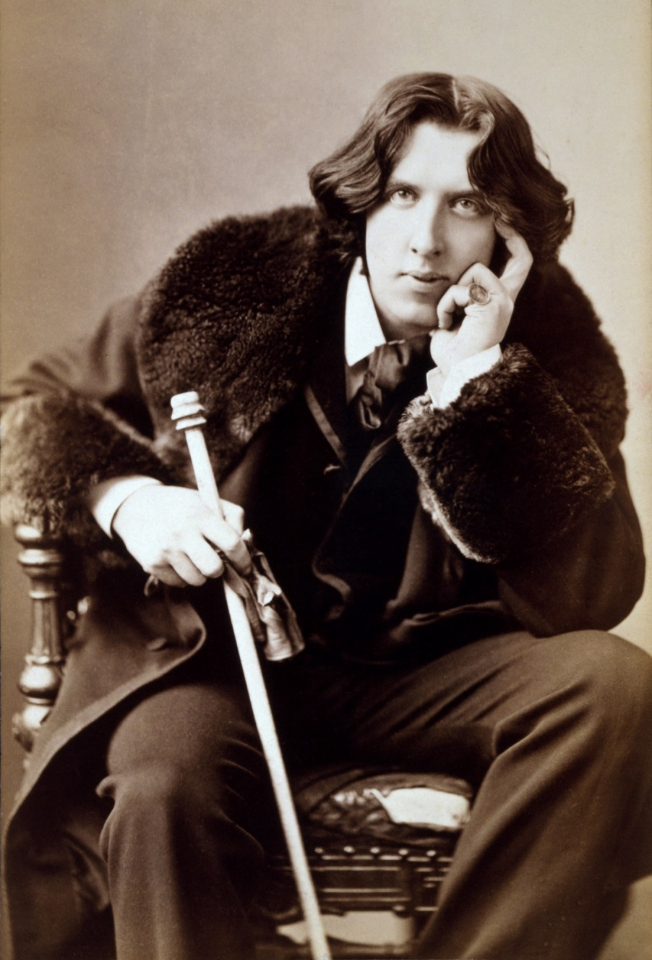
About the Author

Slide 14
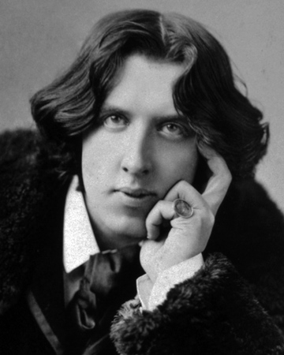
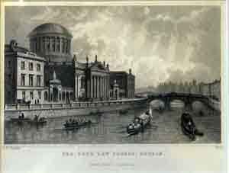
Oscar Wilde
October 16, 1854 – November 30, 1900
Dublin, Ireland

Slide 15
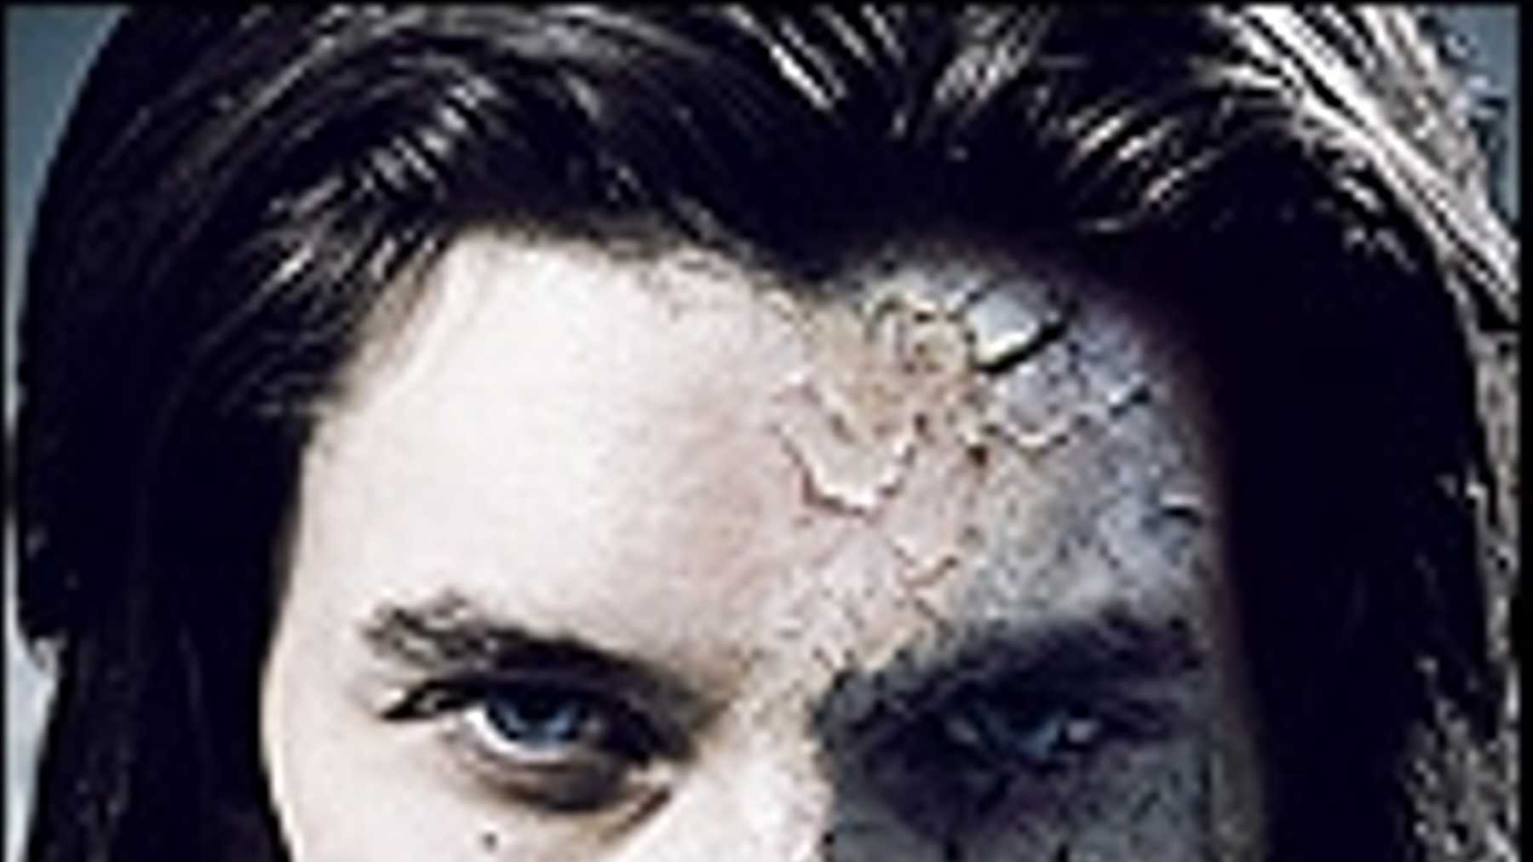
Summary შინაარსი

Slide 16
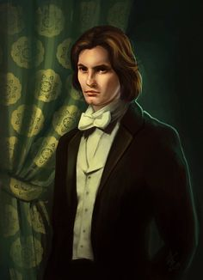
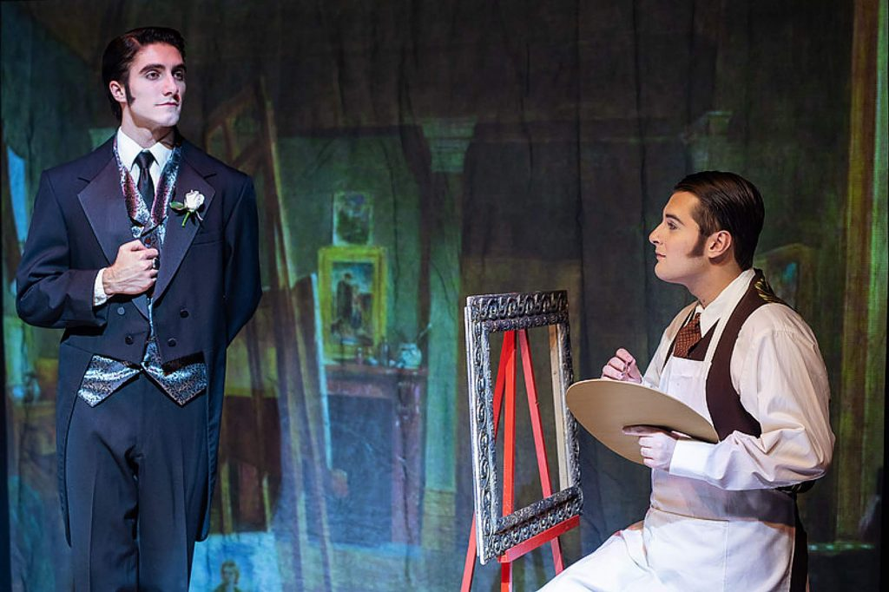
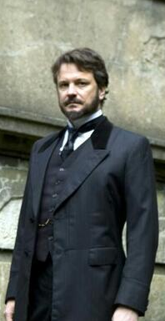
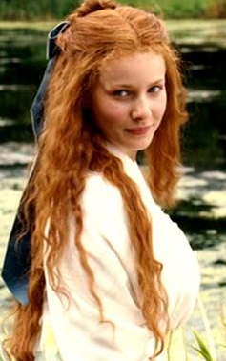
Characters - გმირები
Dorian Gray
Basil Hallward
Lord Henry Wotton
Sibyl Vane

Slide 17
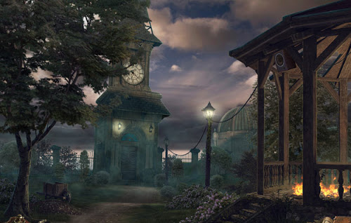
Setting მოქმედების ადგილი და დრო

Slide 18
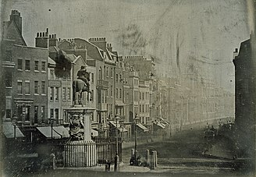
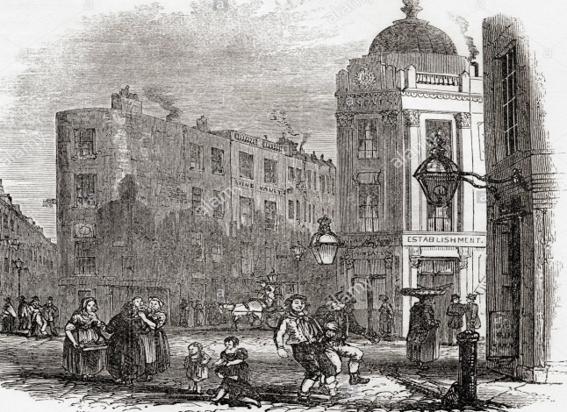
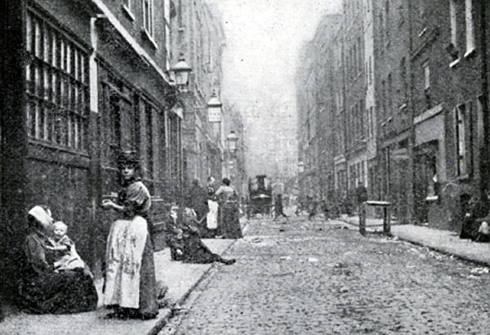
When
19th century-London
Where
West End and East End
London

Slide 19
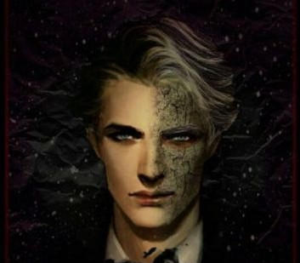
Main Themes მთავარი თემები

Slide 20
Conclusion შეჯამება
Author
Summary
Setting
Themes
Characters
Oscar Wilde
Reputation vs. Character
Art vs. Life
A very good-looking young man Dorian can not adapt the idea that he will age and his beauty will disappear. So he is ready to sell his soul to evil and let the portrait age instead of him
19th century, England
West and East End
Dorian Gray, Basil Hallward, Lord Henry Wotton and Sibyl Vane

Slide 21
Vocabulary
ლექსიკა
immoral
(adj.)
to garner
(v.)
to exploit
(v.)
rumour
(n.)
disgusting
(adj.)
portrait
(n.)
conventional
(adj.)
worship
(v.)
ამორალური, უზნეო
შენახვა, მომარაგება
პორტრეტი
ტრადიციული, საყოველთაოდ მიღებული
ექსპლუატაცია; გამოყენება (საკუთარი სარგებლობისთვის)
ჭორი
საზიზღარი
თაყვანისცემა; გაღმერთება

Slide 22
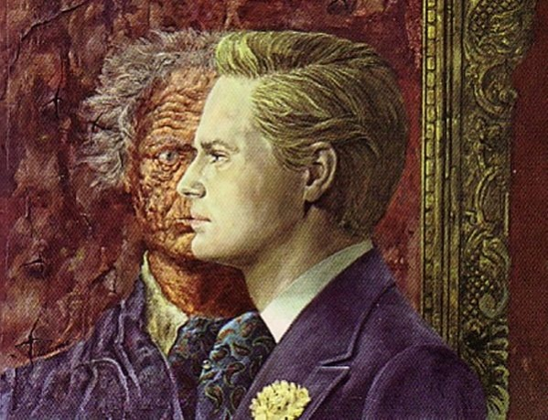
Homework დავალება
Why do you think people always want to stay and look young? What are the things they do to stay young? Give examples.
როგორ ფიქრობთ, რატომ სურს ხალხს გამოიყურებოდნენ ყოველთვის ახალგაზრდულად და რას აკეთებენ ამისთვის? მოიყვანეთ მაგალითები.

